Slide 1
Коллекции
Тема 14

Slide 2
Коллекции
Коллекция — программный объект, содержащий в себе набор значений одного или различных типов, и позволяющий обращаться к этим значениям.
Зачем нужна коллекция?
- хранить данные
- искать нужные данные
Коллекция
Интерфейс
Методы
Данные
Notes:
Назначение коллекции — служить хранилищем объектов и обеспечивать доступ к ним. Обычно коллекции используются для хранения групп однотипных объектов, подлежащих одинаковой обработке. Для обращения к конкретному элементу коллекции могут использоваться различные методы, в зависимости от того, какой абстрактный тип данных она реализует.
Интерфейс- это как можно взаимодействовать с коллекцией, что она умеет делать. Доступ к коллекции осуществляется через интерфейс
2

Slide 3
Абстрактные типы данных и структуры данных
Абстрактный тип данных — это тип данных, который предоставляет для работы с элементами этого типа определённый набор функций, а также возможность создавать элементы этого типа при помощи специальных функций.
Конкретные реализации АТД называются структурами данных.
АТД
набор функций
Структура данных
Notes:
Вся внутренняя структура АТД спрятана от разработчика программного обеспечения — в этом и заключается суть абстракции.
Абстрактный тип данных определяет набор функций, независимых от конкретной реализации типа, для оперирования его значениями
3

Slide 4
Основные абстрактные типы данных
множество
вектор
список
очередь
стек
словарь (ассоциативный массив, хеш-таблица)
дерево
и др.
Notes:
Мы не знаем как устроены АТД, знаем только, что можно с ними делать
Python: list, dictionary, set
C++: vector, list, map, stack, queue, set
C#: list, dictionary, stack, queue, LinckedList

Slide 5
Множество
Множество – набор неупорядоченных неповторяющихся элементов
Операции определенные над множеством:
Помещение элемента в множество
Удаление элемента из множества
Пересечение, объединение, разность
Вхождение элемента в множество
Вхождение одного множества в другое
Notes:
Бывают мультипликативные множества (с повтор. Эл-ми)

Slide 6
Вектор
Вектор – набор упорядоченных элементов, доступ к элементу вектора осуществляется по номеру (индексу)
0
1
2
3
Операции определенные над вектором:
Помещение элемента в вектор
Удаление элемента из вектора
Поиск элемента в векторе
Доступ по индексу
Notes:
Бывают мультипликативные множества (с повтор. Эл-ми)

Slide 7
Очередь
Очередь – набор данных, реализующий принцип хранения «FIFO» («первым пришёл – первым вышел»).
Операции определенные над очередью:
Помещение элемента в очередь
Извлечение элемента из очереди

Slide 8
Стек
Стек – набор данных, реализующий принцип хранения «LIFO» («последним пришёл – первым вышел»). В стеке постоянно доступен только один элемент — тот, который был добавлен последним.
Операции определенные над стеком
Помещение элемента в стек.
Удаление элемента из стека.

Slide 9
Список
Список – набор данных, к которым возможен последовательный доступ.
Количество элементов в списке может изменяться в процессе работы программы.
добавление элемента в список;
удаление элемента из списка;
получение следующего элемента;
Notes:
В любой момент доступен первый и последний элемент списка. От любого элемента списка можно получить доступ к следующему и к предыдущему по порядку, таким образом, можно последовательно дойти до любого желаемого. Новый элемент может добавляться в начало или в конец списка.

Slide 10
Словарь
Ассоциативный массив, или словарь ­ это массив, доступ к элементам которого осуществляется не по номеру, а по некоторому ключу, т.е. это таблица, состоящая из пар ключ-значение.
В качестве ключа могут использоваться значения различных типов, при этом тип ключа должен допускать сравнение на равенство.
Ключ Значение
cat
кошка
dog
собака
table
стол
door
дверь

Slide 11
Операции определенные над словарем
Добавление пары ключ значение
Удаление пары ключ значение по ключу
Поиск значения по ключу

Slide 12
Пространство имен System.Collections
В С# под коллекцией понимается группа объектов.
Пространство имен System.Collections содержит множество интерфейсов и классов, которые определяют и реализуют коллекции различных типов.
Подключение: using System.Collections;

Slide 13
Коллекции
Классы коллекций делятся на три основных категории:
общего назначения,
специализированные,
ориентированные на побитовую организацию данных
Notes:
Классы общего назначения можно использовать для хранения объектов любого типа. Битовые – предназначены для хранения битовой информации. Коллекции специального назначения разрабатываются для обработки данных конкретного типа. Мы будем рассматривать классы коллекций общего назначения
13

Slide 14
Класс | Назначение
ArrayList | Массив, динамически изменяющий свой размер
Hashtable | Хеш-таблица
Queue | Очередь
SortedList | Коллекция, отсортированная по ключам. Доступ к элементам — по ключу или по индексу
Stack | Стек

Slide 15
object
object
object
. . . . . . .
int
string
Person
ПРОБЛЕМА: Для преобразования object в конкретный тип данных требуется преобразование типов. Это может являться источником ошибок.
Notes:
В С# всегда имелась возможность создавать обобщенный код, оперируя ссылками типа object. Так как класс object является базовым для всех остальных классов, то по ссылке типа object можно обращаться к объекту любого типа. Таким образом, до появления обобщений для оперирования разнотипными объектами в программах служил обобщенный код, в котором для этой цели использовались ссылки типа object.
Но в таком коде трудно соблюдать типовую безопасность, т.к. для преобразования типа object в конкретный тип данных требуется приведение типов.
Обобщения — это не совсем новая конструкция; подобные концепции присутствуют и в других языках. Например, схожие с обобщениями черты имеют шаблоны С++. Однако между шаблонами С++ и обобщениями .NET есть большая разница. В С++ при создании экземпляра шаблона с конкретным типом необходим исходный код шаблонов. В отличие от шаблонов С++, обобщения являются не только конструкцией языка С#, но также определены для CLR. Это позволяет создавать экземпляры шаблонов с определенным типом-параметром на языке Visual Basic, даже если обобщенный класс определен на С#.
15

Slide 16
Класс ArrayList
Capacity
ArrayList list
Count
object
Класс ArrayList предназначен для поддержки динамических массивов, которые при необходимости могут увеличиваться или уменьшаться.
Ссылки типа object => упаковка и распаковка
Нужно самим проверять какого типа данные хранятся

Slide 17
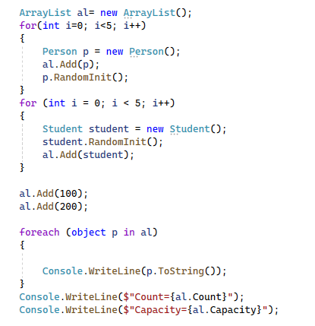
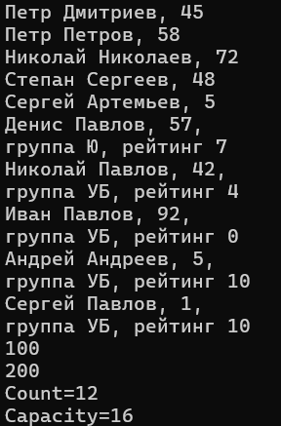
Класс ArrayList

Slide 18
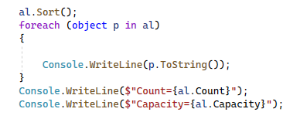
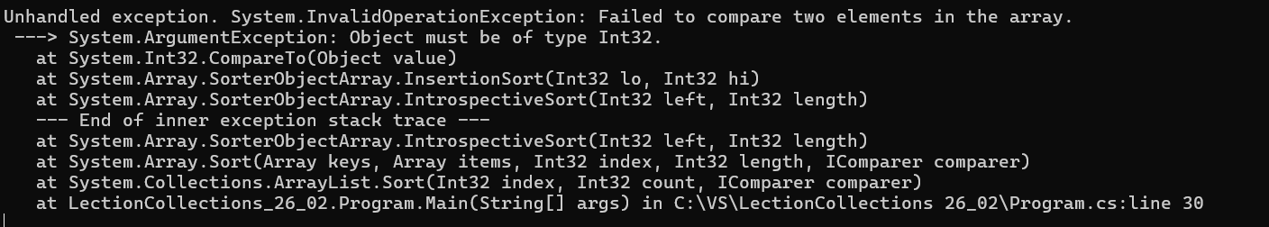
Класс ArrayList

Slide 19
Hashtable
0
1
2
abc
1+2+3=6
3
4
bcd
2+3+4=9
5
6
cbe
3+2+5=10
7
8
dbc
4+2+3=9
9
10
11
12
Класс Hashtable предназначен для создания коллекции, в которой для хранения объектов используется хеш-таблица.
Реализован на базе хеш-таблицы с открытой адресацией
Хранит пары Ключ-Значение, ключ должен зависеть от Значения
Ключи должны быть уникальными

Slide 20
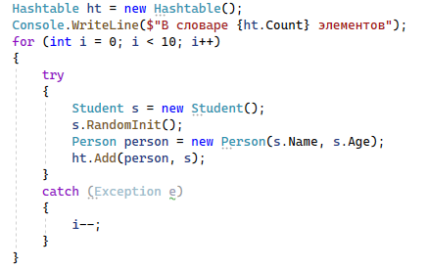
Hashtable

Slide 21
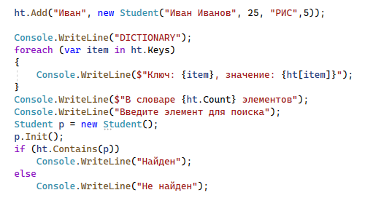
Hashtable

Slide 22
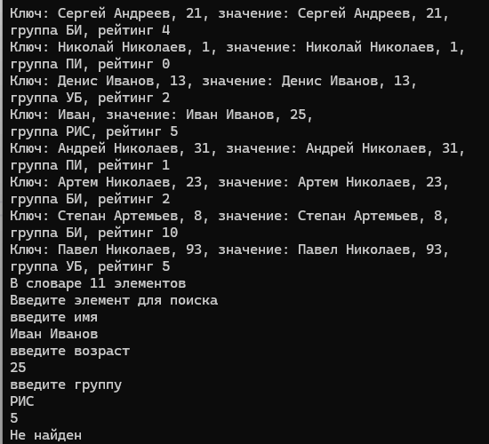
Hashtable
Notes:
Иван Иванов не найден, т.к Ключ – строка, хеш-код строки не совпадает с хеш-кодом ключа для ст
дента

Slide 23
Hashtable (детали)
Функция хеширования класса Хеш-таблиц (Hashtable) определена следующим образом:
H(key) = [GetHash(key) + 1 + (((GetHash(key) >> 5) + 1) % (hashsize – 1))] % hashsize

Slide 24
Разрешение коллизий в коллекции Hashtable
Класс Hashtable использует технику, называемую повторным хешированием (rehashing):
Пусть имеется набор различных хеш-функций H1 ... Hn, и при вставке или извлечении элемента из хеш-таблицы первоначально используется функция H1.
Если это приводит к коллизии, то производится попытка использования хеш-функции H2 и так далее вплоть до Hn при необходимости.
В общем случае хеш-функция Hk определяется следующим образом:
Hk(key) = [GetHash(key) + k * (1 + (((GetHash(key) >> 5) + 1) % (hashsize –1)))] % hashsize

Slide 25
Hashtable (детали)
Класс Hashtable содержит скрытое поле loadFactor который задает максимальное отношение количества элементов в хеш-таблице к общему числу ячеек.
В конструкторе Hashtable можно задать значение loadFactor числом между 0.1 и 1.0. Это значение будет масштабировано на 72%, так как величина 0.72 была определена Microsoft как оптимальный коэффициент загрузки.
Коэффициент загрузки оказывает влияние на общий размер хеш-таблицы и ожидаемое количество просмотров, необходимое при возникновении коллизии.
Более высокий коэффициент загрузки, который позволяет иметь относительно плотную хеш-таблицу, требует меньше памяти, но большего числа просмотров при возникновении коллизии, чем разреженная хеш-таблица.
Notes:
25

Slide 26
Hashtable (детали)
При добавлении нового элемента в Hashtable производится проверка, того, что добавление нового элемента приведет к нарушению заданного отношения количества заполненных элементов к общему числу ячеек.
Если же это приведет к такому увеличению, то хеш-таблица будет расширена.
Расширение таблицы осуществляется в виде двух шагов (метод Add()):
1. Число ячеек в Hashtable удваивается.
2. Так как хеш-значение каждого элемента в хеш-таблице зависит от общего числа ячеек, то все значения необходимо повторно вычислить.

Slide 27
SortedList
7
3
12
2
5
10
Класс SortedList предназначен для создания коллекции, которая хранит пары ключ/значение в упорядоченном виде, а именно отсортированы по ключу.
Реализован на базе дерева сбалансированного дерева поиска
Хранит пары Ключ-Значение, ключ должен зависеть от Значения
Ключи должны быть уникальными

Slide 28
Stack и Queue
Стек представляет собой список, добавление и удаление элементов к которому осуществляется по принципу "последним пришел — первым обслужен".
Добавление элементов в очередь и удаление их из нее осуществляется по принципу "первым пришел — первым обслужен".

Slide 29
Обобщенные коллекции
Обобщенные классы(классы-прототипы) - классы, имеющие в качестве параметров типы данных.
С помощью обобщений можно создать единый класс, который автоматически становится пригодным для обработки разнотипных данных.
Чаще всего такие классы применяются для хранения данных – в качестве контейнерных классов, или коллекций.
Параметризированным коллекциям соответствует пространство имен System.Collections.Generic.
Notes:
Многие алгоритмы не зависят от типов данных, с которыми они работают. Простейшими примерами могут служить сортировка и поиск. Возможность отделить алгоритмы от типов данных предоставляют классы-прототипы (generics) – параметризированные классы, имеющие в качестве параметров типы данных.
29

Slide 30
Основные преимущества использования обобщений
Производительность. Использование типов значений с не обобщенными классами коллекций вызывает упаковку (boxing) и распаковку (unboxing) при преобразовании в ссылочный тип и обратно.
Безопасность. Обобщения автоматически обеспечивают типовую безопасность всех операций, т.к. обобщения исключают необходимость обращаться к приведению типов и проверять соответствие типов в коде вручную.
Повторное использование двоичного кода. Обобщенный класс может быть определен однажды (шаблон), и на его основе могут быть созданы экземпляры многих типов.

Slide 31
Параметризованные коллекции библиотеки .NET
Обобщенная коллекция | Обычная коллекция
Comparer <T> | Comparer
LinkedList <T> | -
List <T> | ArrayList
Queue<T> | Queue
Stack <T> | Stack
Dictionary <K,T>, HashSet<T> | HashTable
SortedDictionary<K,T>, SortedSet<T> | SortedList

Slide 32
Алгоритмическая сложность коллекций
Обобщенная коллекция | Структура данных | Добавление | Удаление | Поиск
List <T> | Массив | О(1), О(n) | О(n) | О(n)
LinkedList <T> | Связный список | O(1) | О(1) | О(n)
Queue<T> и Stack <T> | Массив | O(1) | О(1) | О(n)
SortedDictionary <K,T> | Дерево поиска | O(log n) | O(log n) | O(log n)
Dictionary <K,T> | Хеш-таблица | О(1), О(n) | О(1), О(n) | О(1), О(n)
HashSet<T> | Хеш-таблица | О(1), О(n) | О(1), О(n) | О(1), О(n)
SortedSet<T> | Дерево поиска | O(log n) | O(log n) | O(log n)
Notes:
Массив О(1) – если хватает памяти, О(n) – если не хватает
Хеш: О(1) – если нет коллизии, О(n) – если есть коллизия

Slide 33
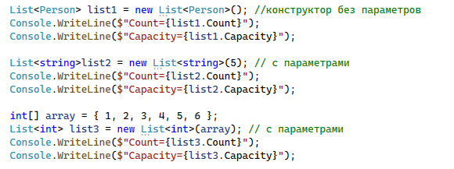
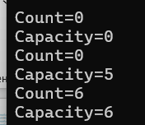
Список List<T>
У каждой коллекции есть конструкторы с параметрами и без параметров

Slide 34
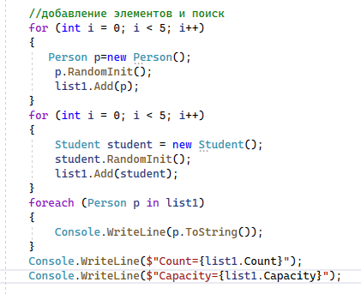
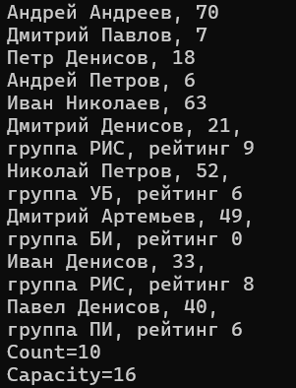
Список List<T>
Добавление в список и поиск элементов

Slide 35
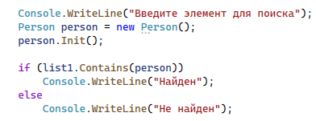
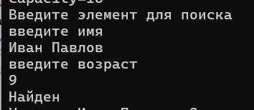
Список List<T>
Добавление в список и поиск элементов

Slide 36
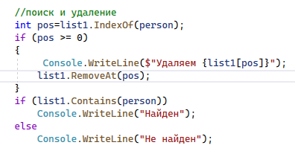
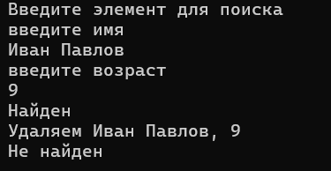
Список List<T>
Поиск элементов и удаление из списка

Slide 37
Двухсвязный список LinkedList<T>
Класс LinkedList<T> представляет двухсвязный список, в котором каждый элемент хранит ссылку одновременно на следующий и на предыдущий элемент.
В LinkedList<T> каждый узел представляет объект класса LinkedListNode<T>. Этот класс имеет следующие свойства:
Value: само значение узла, представленное типом T.
Next: ссылка на следующий элемент типа LinkedListNode<T> в списке. Если следующий элемент отсутствует, то имеет значение null.
Previous: ссылка на предыдущий элемент типа LinkedListNode<T> в списке. Если предыдущий элемент отсутствует, то имеет значение null.
LinkedListNode<T>
Previous
Value
Next

Slide 38
Список List<T>
Добавление:
AddAfter(LinkedListNode<T> node, LinkedListNode<T> newNode): вставляет узел newNode в список после узла node.
AddAfter(LinkedListNode<T> node, T value): вставляет в список новый узел со значением value после узла node.
AddBefore(LinkedListNode<T> node, LinkedListNode<T> newNode): вставляет в список узел newNode перед узлом node.
AddBefore(LinkedListNode<T> node, T value): вставляет в список новый узел со значением value перед узлом node.
AddFirst(LinkedListNode<T> node): вставляет новый узел в начало списка.
AddFirst(T value): вставляет новый узел со значением value в начало списка.
AddLast(LinkedListNode<T> node): вставляет новый узел в конец списка.
AddLast(T value): вставляет новый узел со значением value в конец списка.
Удаление:
RemoveFirst(): удаляет первый узел из списка. После этого новым первым узлом становится узел, следующий за удаленным.
RemoveLast(): удаляет последний узел из списка.

Slide 39
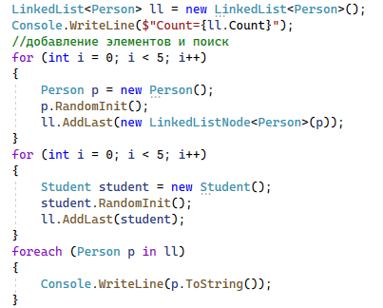
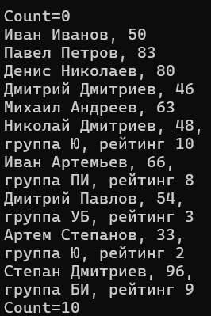
Двухсвязный список LinkedList<T>

Slide 40
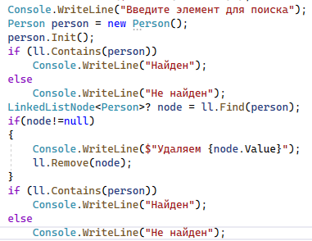
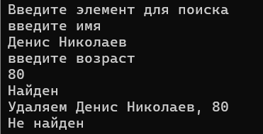
Двухсвязный список LinkedList<T>

Slide 41
Очередь Queue<T>
Класс Queue<T> представляет обычную очередь, работающую по алгоритму FIFO.
У класса Queue<T> можно отметить следующие методы:
Dequeue: извлекает и возвращает первый элемент очереди.
Enqueue: добавляет элемент в конец очереди.
Peek: просто возвращает первый элемент из начала очереди без его удаления.
Dequeue()
Enqueue()

Slide 42
Коллекция Stack<T>
Класс Stack<T> представляет коллекцию, которая использует алгоритм LIFO.
В классе Stack можно выделить два основных метода, которые позволяют управлять элементами:
Push: добавляет элемент в стек на первое место.
Pop: извлекает и возвращает первый элемент из стека.
Peek: просто возвращает первый элемент из стека без его удаления.
Push()
Pop()

Slide 43
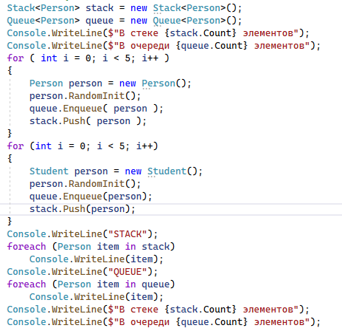
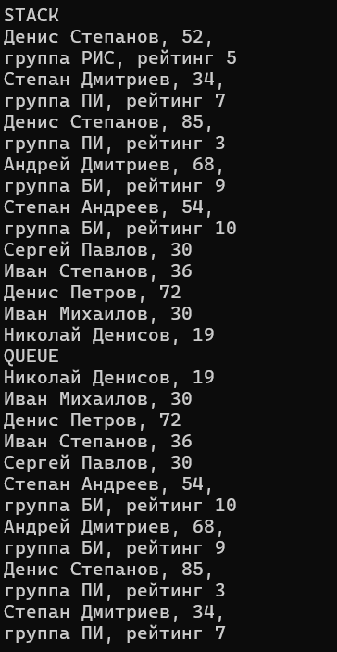
Queue<T> и Stack<T>

Slide 44
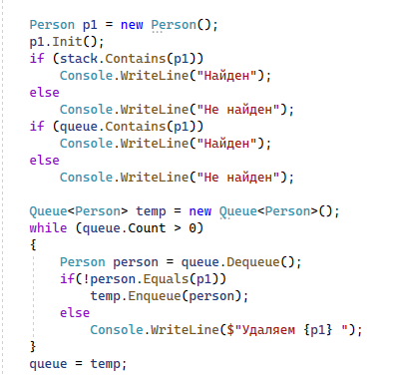
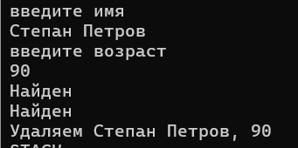
Queue<T> и Stack<T>

Slide 45
Коллекция Dictionary<T, V>
Словарь хранит объекты, которые представляют пару ключ-значение. Каждый такой объект является объектом класса KeyValuePair<TKey, TValue>.
Благодаря свойствам Key и Value, которые есть у данного класса, мы можем получить ключ и значение элемента в словаре.

Slide 46
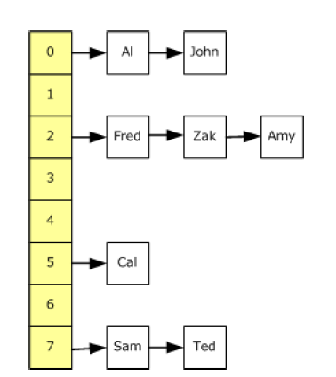
Коллекция Dictionary<T, V>
Dictionary реализует отличную от класса Hashtable стратегию разрешения коллизий - метод построения цепочек.

Slide 47
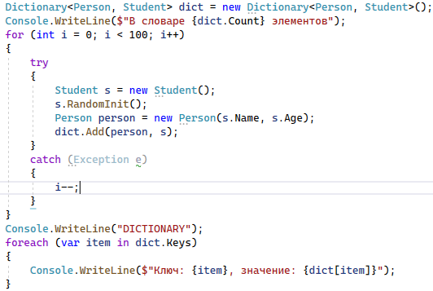
Коллекция Dictionary<T, V>

Slide 48
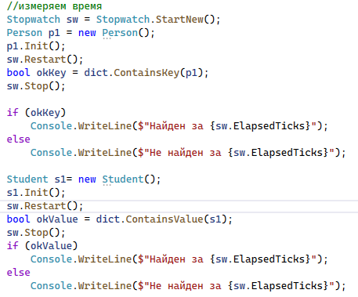
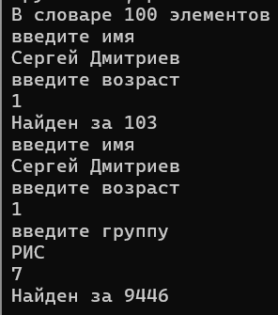
Коллекция Dictionary<T, V>
Notes:
ContainsKey использует Equals и GetHashCode

Slide 49
Коллекция SortedDictionary<T, V>
7
3
12
2
5
10
Коллекция SortedDictionary<T,V> хранит пары ключ/значение которые отсортированы по ключу.
Реализован на базе сбалансированного дерева поиска
Ключ должен зависеть от Значения
Ключи должны быть уникальными

Slide 50
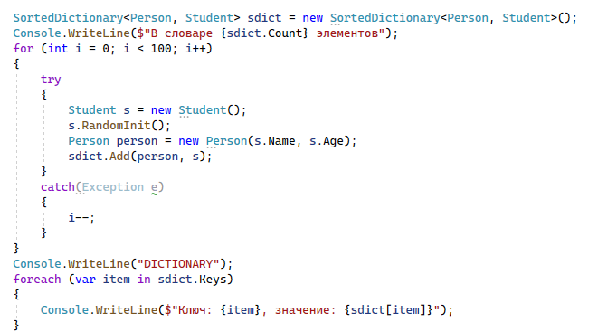
Коллекция SortedDictionary<T, V>

Slide 51
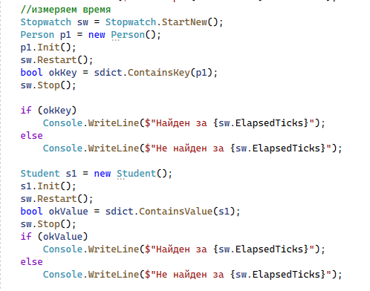
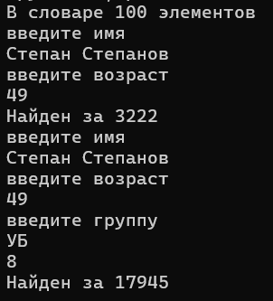
Коллекция SortedDictionary<T, V>

Slide 52
Сравнение коллекций (лабораторная работа №11 часть3)
1. Создать иерархию классов (базовый – производный) в соответствии с вариантом (см. лаб. раб. №10).
2. В производном классе определить метод, который создает объект базового класса и возвращает ссылкуна этот объект. Например, для иерархии классов Person-Student в классе производном классе Student можно определить метод
public Person BasePerson()
{
return new Person(name, age);//возвращает объект базового класса
}

Slide 53
Сравнение коллекций (лабораторная работа №11 часть3)
3. Определить класс TestCollections, который содержит поля следующих типов
Коллекция_1<TKey> ;
Коллекция_1<string> ;
Коллекция_2<TKey, TValue> ;
Коллекция_2<string, TValue> .
где тип ключа TKey и тип значения TValue связаны отношением базовый-производный (см. задание 1), Коллекция_1 и Коллекция_2 – коллекции из пространства имен System.Collections.Generic. Элементы типа string получаются из элементов типа TKey с помощью метода ToString()/
Например:
List<Student> l1;
List<string>l2;
Dictionary<Person, Student> d1;
Dictionary<string, Student>d2;

Slide 54
Сравнение коллекций (лабораторная работа №11 часть3)
4. Предусмотреть автоматическую генерацию элементов коллекции таким образом, что каждый объект (Student) содержит подобъект базового класса (Person).
Все четыре коллекции должны содержать одинаковое число элементов.
Каждому элементу из коллекции Коллекция_1<TKey> должен отвечать элемент в коллекции Коллекция_2<TKey, TValue> с равным значением ключа.
Список Коллекция_1<string> состоит из строк, которые получены в результате вызова метода ToString() для объектов TKey из списка Коллекция_1<TKey>.
Каждому элементу списка Коллекция_1<string> отвечает элемент в Коллекция_2 <string, TValue> с равным значением ключа типа string.

Slide 55
Сравнение коллекций (лабораторная работа №11 часть3)
5. Для четырех разных элементов – первого, центрального, последнего и элемента, не входящего в коллекцию – надо измерить время поиска элемента:
в коллекциях Коллекция_1<TKey> и Коллекция_1<string> с помощью метода Contains;
элемента по ключу в коллекциях Коллекция_2< TKey, TValue> и Коллекция_2 <string, TValue > с помощью метода ContainsKey;
значения элемента в коллекции Коллекция_2< TKey, TValue > с помощью метода ContainsValue.
Обратите внимание на то, что искать нужно сами элементы, а не ссылки на них!
6. Предусмотреть методы для работы с коллекциями (добавление и удаление элементов).

